Slide 1
Lar Uma Nova Esperança
Relatório de Atividade

Slide 2
Karina Machado Gomes Rigo
Assistente Social e Coordenadora
CRESS 30.070
Lar Uma Nova Esperança
Rua Limeira, 960 – Vila Queiróz
Período: Outubro/2010 a Julho/2011

Slide 3
A Busca pela Maternidade Solitária
Com o objetivo de Acolher e Amparar a Maternidade Solitária em situação de vulnerabilidade social.
Contato com as Assistentes Sociais dos CRAS para apresentação do projeto Lar Uma Nova Esperança e juntas fazermos a triagem com o levantamento às famílias com o perfil para o abrigo.

Slide 4
A proposta
Vivemos em uma sociedade democrática estabelecida em meio a má distribuição de renda, gerando assim desigualdade e vulnerabilidade social, vitimizando principalmente as mães, as crianças e adolescentes. Entretanto, diante de situações de risco social, pessoal e vulnerabilidade, as famílias precisam ser assistidas, através das políticas de apoio à família que visam a superação de vulnerabilidades e riscos vividos por cada uma delas, favorecendo e ampliando os recursos sociais, culturais, materiais, simbólicos e afetivos que contribuem para o fortalecimento dos vínculos e do direito à convivência familiar e comunitária, com iniciativas próprias como o “Lar Uma Nova Esperança”, que irá acolher mães e filhos vitimizados, com histórias de vida marcadas pelo abandono, maus tratos, uso de drogas por parte de maridos/parentes e em péssimas condições de moradia.

Slide 5
A Instituição contará com 10 (dez) casas-Lares compostas de dois dormitórios, sala, cozinha, banheiro, área de serviço e uma pequena área de quintal. As casas serão inteiramente mobiliadas com fogão, geladeira, sofá, camas, armários, etc. e estarão dispostas em torno de um pátio interno, com um bonito e bem cuidado jardim. São residências bem planejadas que permitam que uma família viva com dignidade e conforto, onde permanecerão por quatro anos.

Slide 6
Os trabalhos
Num primeiro momento, pensávamos em minimizar as necessidades momentâneas dessas famílias com distribuição de cestas básicas, roupas e fraldas geriátricas.
Hoje, com o projeto do Lar Uma Nova Esperança visando um futuro para essas famílias, aproveitamos a oportunidade da distribuição do benefício nas visitas domiciliares, para criarmos um vínculo, conhecermos suas histórias, garantirmos os seus direitos como cidadãos, ajudando-os a reivindicar seus direitos, através dos recursos do Município, das Assistentes Sociais dos bairros e Conselhos. enquanto aguardamos o término da construção das Casas-Lares. onde iremos acolher e promover o desenvolvimento integral (físico, intelectual, moral e social) das famílias moradoras, visando sua posterior inclusão na sociedade como cidadãos conscientes de seus direitos e deveres.

Slide 7
Famílias Beneficiadas
A distribuição dos benefícios se dá na segunda quinzena de cada mês. Todas possuem o telefone do Lar onde a Assistente Social permanece em período integral para atende-las conforme as necessidades.
Além da famílias (Maternidade Solitária) assistidas pelo Lar, auxiliamos nos casos de doenças crônicas, e debilitantes com encaminhamento aos recursos da comunidade, providenciando aparelhos ortopédicos, cadeiras de rodas, fraldas geriátricas, e cestas básicas em casos de desemprego e extrema necessidade, pelo período de 6 meses.

Slide 8
Quadro de Atividades – Assistente Social
Período: Outubro/2010 a Julho/2011
ATENDIMENTOS | 42
VISITAS DOMICILIARES | 134
CONCESSÃO DE CESTAS BÁSICAS | 108
CONCESSÃO DE CAIXAS DE LEITE (12 LITROS) | 31
ENCAMINHAMENTO PROJETO JOÃO FISHER | 1
ENCAMINHAMENTO ESCOLA ELLY – SUPLETIVO | 4
CONTATOS CONSELHO TUTELAR COM SOLICITAÇÃO DE VISITA | 2
CONTATO CONSELHO DO IDOSO COM SOLICITAÇÃO DE VISITA | 1
BENEFÍCIO DE PRESTAÇÃO CONTÍNUA – cadeira de rodas (Maçonaria) | 1
FORNECIMENTO DE FRALDAS GERIÁTRICAS – FAMÍLIA | 5
CURSO PROFISSIONALIZANTE – SOLDA MIG MAG (ELETRO SOLDA) | 1

Slide 9
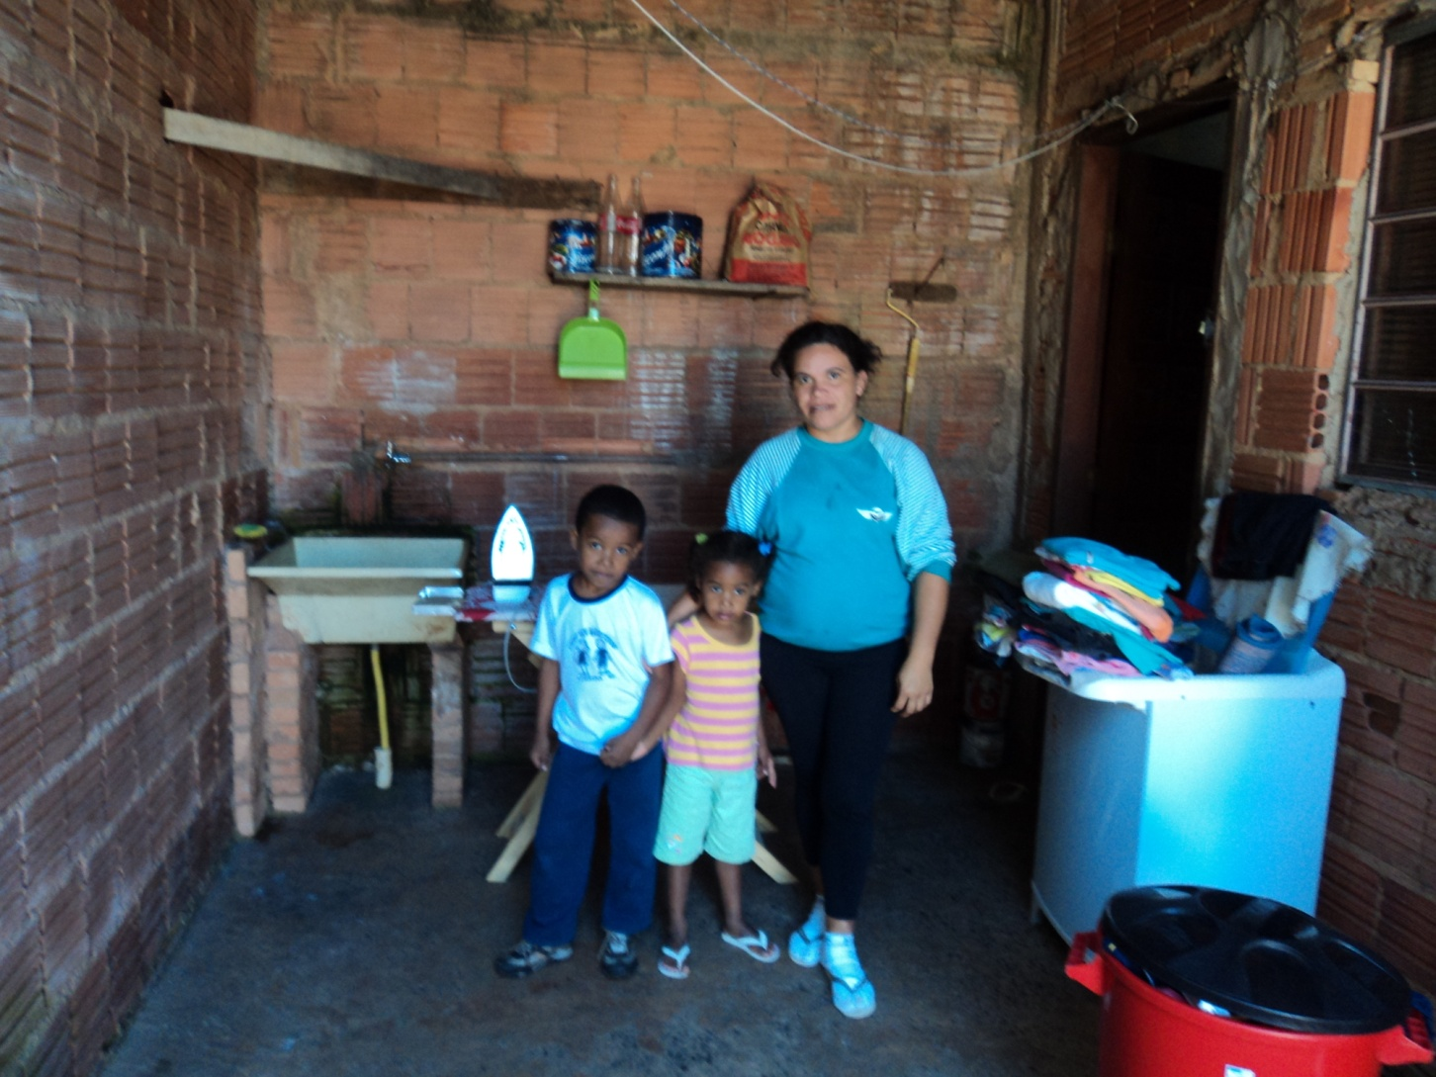
FAMÍLIAS ASSISTIDAS – Todas com Direitos autorais
Belinha Ometto

Slide 10
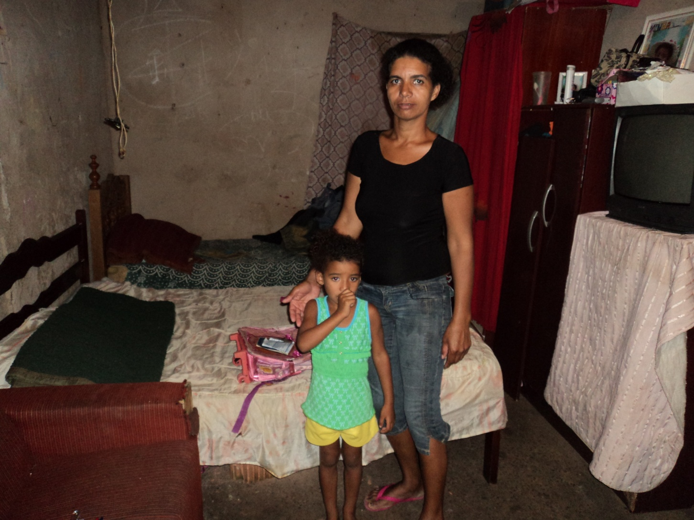
Odécio Degan

Slide 11
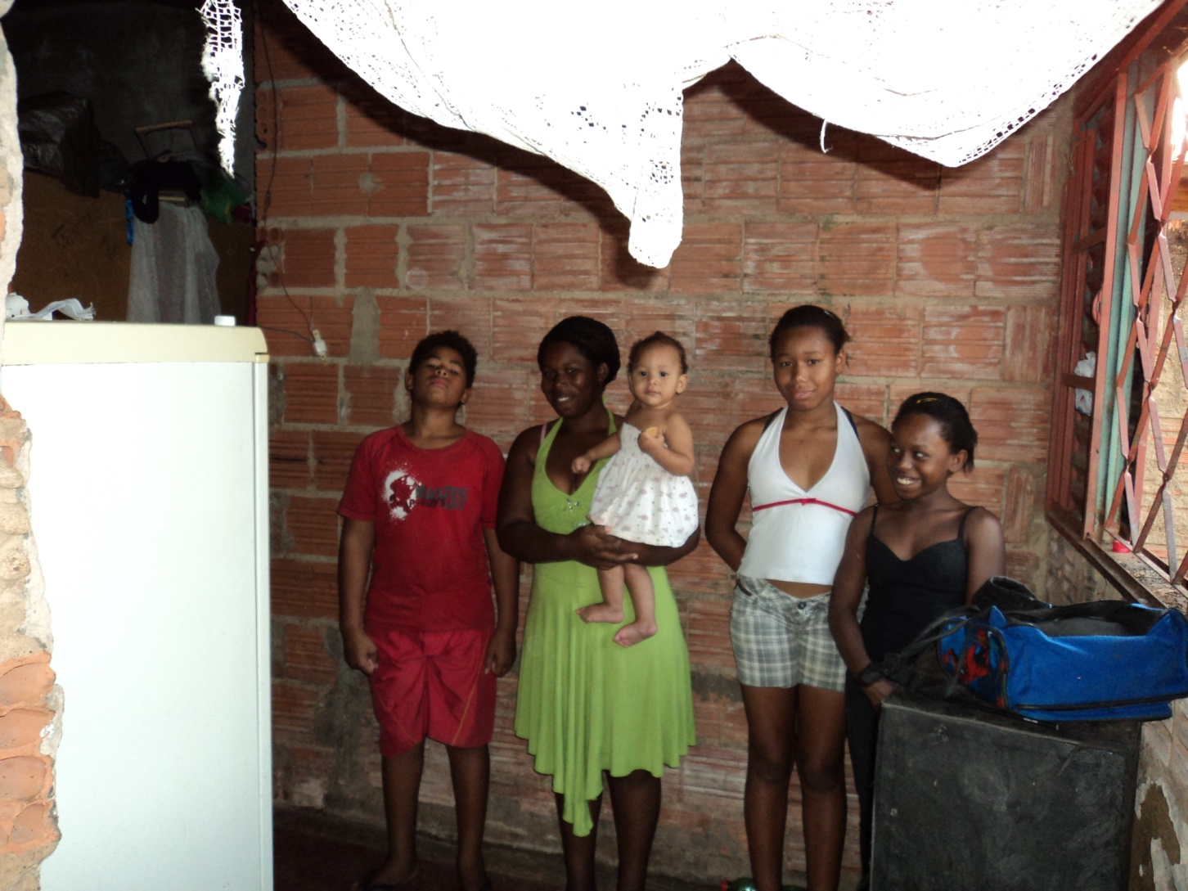
Odécio Degan

Slide 12
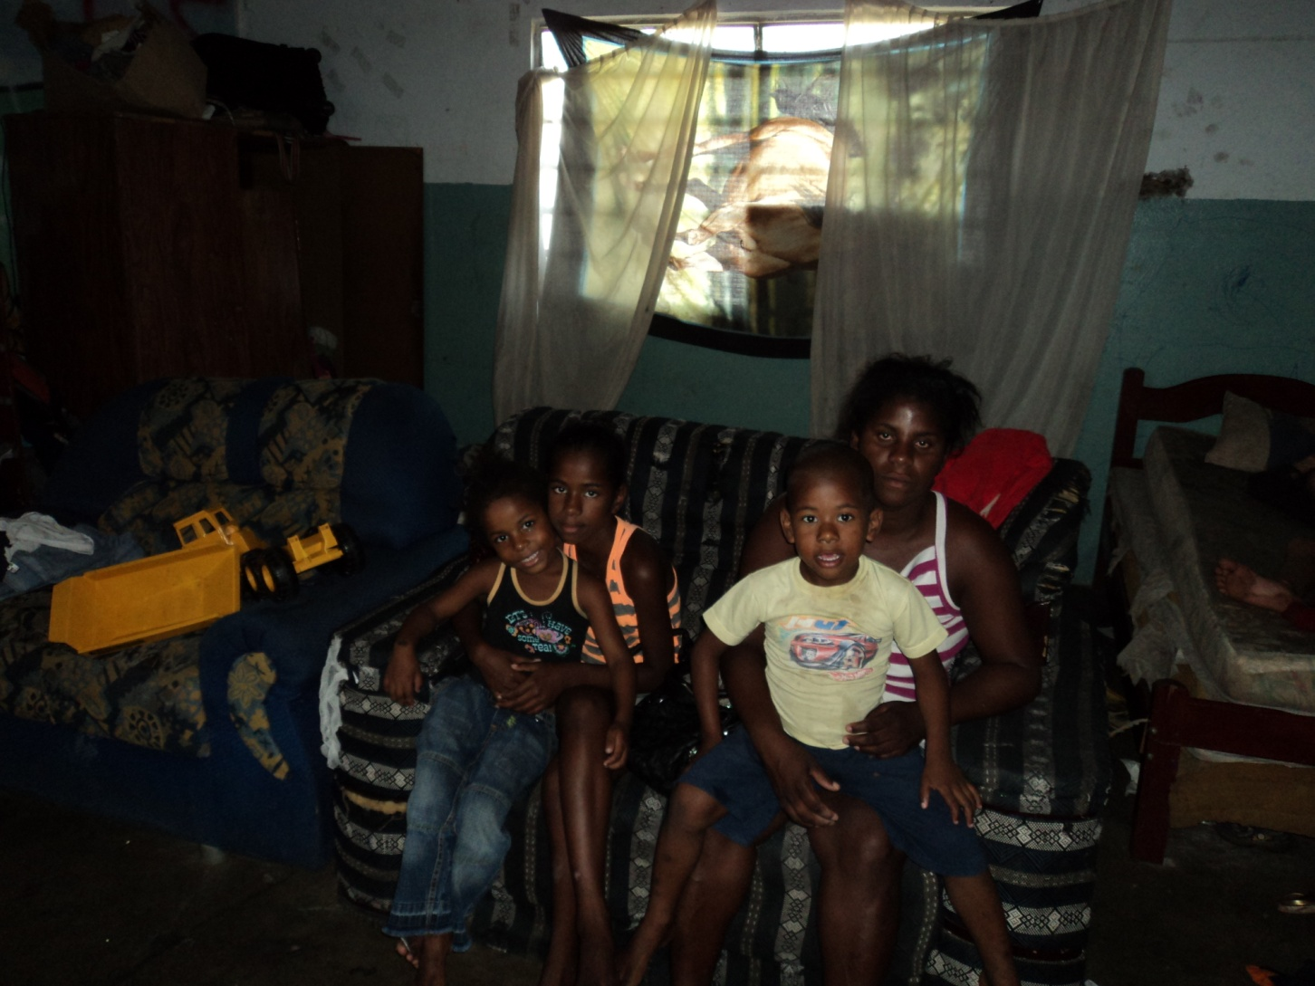
Odécio Degan

Slide 13
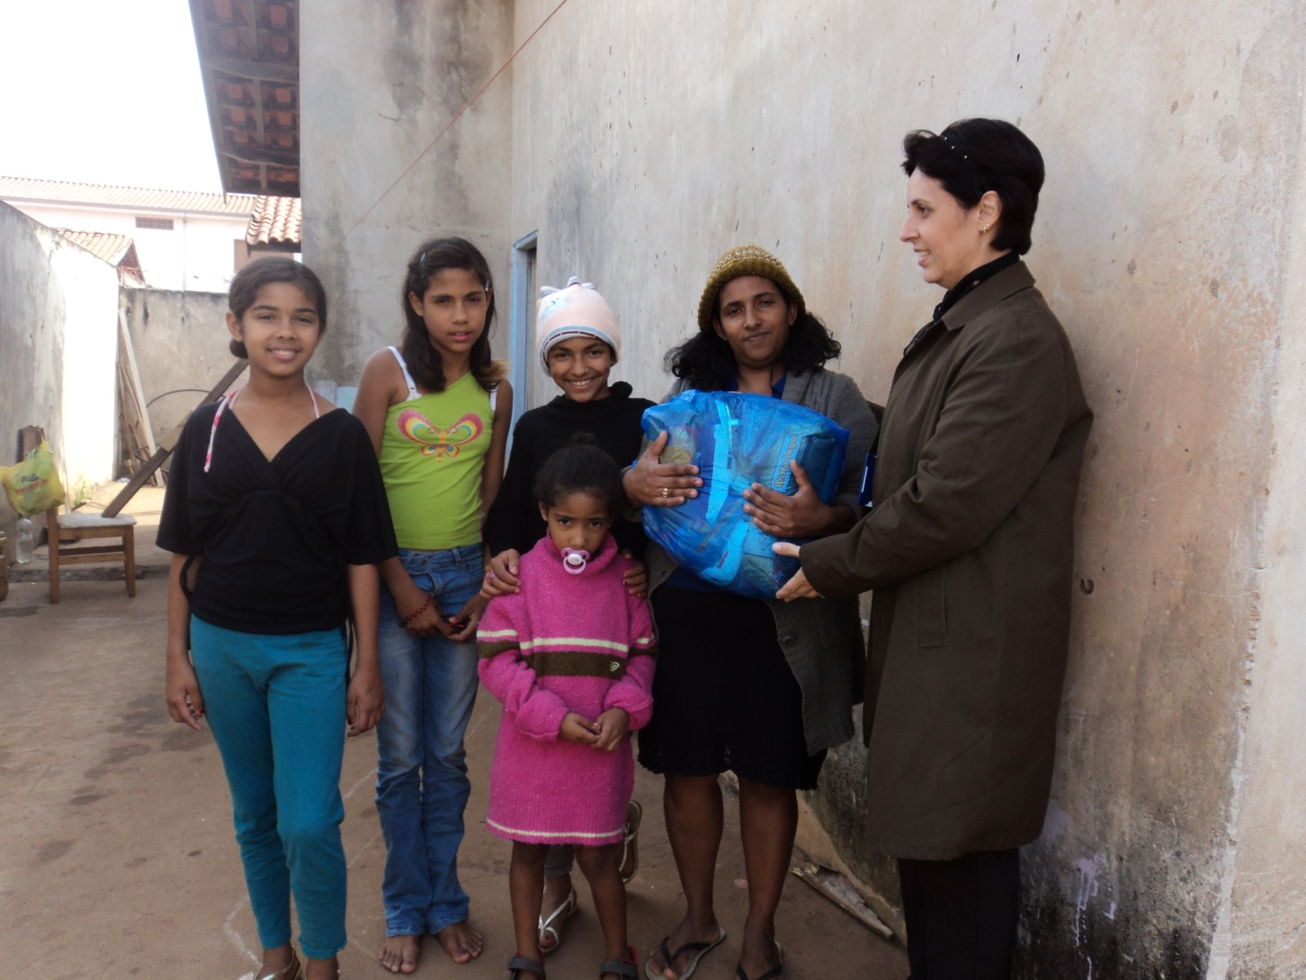
Eliza Fumagalli

